Slide 1
OTROS MODELOS DE CLASIFICACIÓN
MLY0100 MACHINE LEARNING

Slide 2
CONTENIDO
01
ÁRBOLES DE DECISIÓN
02
CRITERIOS DE SPLITTING
03
RESUMEN

Slide 3
ÁRBOLES DE DECISIÓN
01

Slide 4
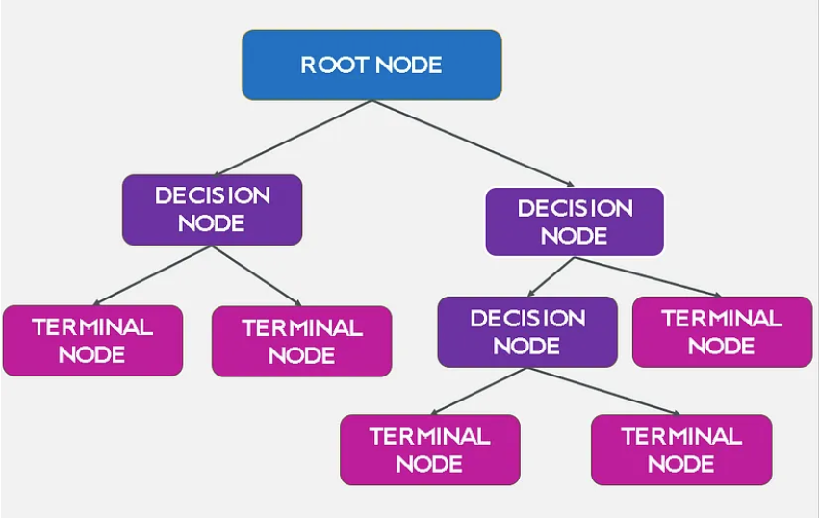
ÁRBOLES DE DECISIÓN
Un árbol de decisión es un algoritmo de aprendizaje supervisado, que se utiliza tanto para tareas de clasificación como de regresión.
Tiene una estructura similar a un árbol al revés, la cual representa una jerarquía de decisiones. Puede manejar grandes volúmenes de datos y tener buena precisión.
En su representación gráfica el nodo superior se llama nodo raíz. Un nodo interno representa una prueba o un atributo, cada rama representa un resultado de una prueba y cada nodo terminal u hoja contiene una clase.
FUENTE: https://medium.com/codex/decision-tree-for-classification-entropy-and-information-gain-cd9f99a26e0d

Slide 5
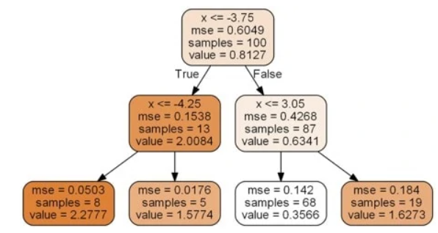
ÁRBOLES DE DECISIÓN
El algoritmo que subyace en los árboles de decisión se denomina CART, un acrónimo que indica que los árboles de decisión sirven para modelos de regresión y modelos de clasificación.
Los árboles de regresión se utilizan principalmente cuando la variable objetivo es numérica.
Aquí el valor obtenido por un nodo terminal es siempre la media o el promedio de las respuestas que caen en esa región.
Como resultado, si algún dato u observación invisible predecirá con el valor medio.
FUENTE: https://medium.com/codex/decision-tree-for-classification-entropy-and-information-gain-cd9f99a26e0d

Slide 6
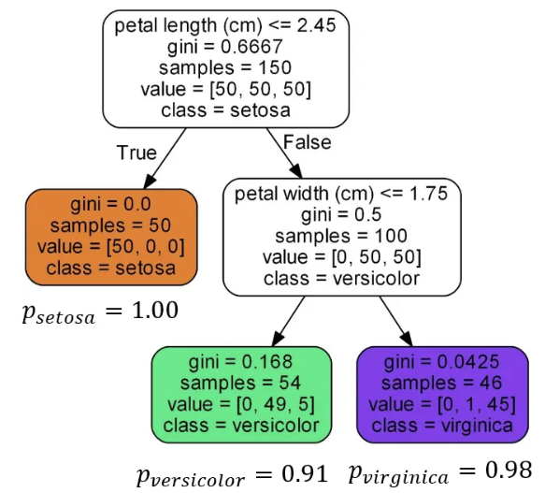
ÁRBOLES DE DECISIÓN
La clasificación se utiliza cuando la variable objetivo es categórica.
Aquí, el valor obtenido por un nodo terminal es el modo de respuesta que cae en esa.
Aunque CART es simple y tiene grandes ventajas, puede conducir a un sobreajuste si los datos no se manejan adecuadamente.
FUENTE: https://medium.com/codex/decision-tree-for-classification-entropy-and-information-gain-cd9f99a26e0d

Slide 7
ÁRBOLES DE DECISIÓN
Al desarrollar un árbol, se deben considerar los siguientes puntos:
Características (atributos) a elegir
Condiciones para dividir (splitting)
Saber cuando parar
Mecanismos de poda
La decisión de realizar una división estratégica afecta en gran medida la precisión del árbol y los criterios de decisión para los árboles de regresión y clasificación serán diferentes.
Se puede utilizar la ganancia de entropía/información o el índice de Gini para elegir la mejor división.
La entropía y la ganancia de información van de la mano.
FUENTE: https://medium.com/codex/decision-tree-for-classification-entropy-and-information-gain-cd9f99a26e0d

Slide 8
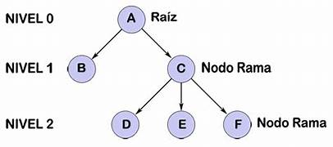
ÁRBOLES DE DECISIÓN
Para un conjunto de datos dado con diferentes características, para decidir qué característica se debe considerar como el nodo raíz y qué característica debe ser el siguiente nodo de decisión y así sucesivamente, se debe conocer la ganancia de información de cada característica.
La característica que tiene la máxima ganancia de información se considerará como el nodo raíz.
Para calcular la ganancia de información primero debemos calcular la entropía.
FUENTE: https://medium.com/codex/decision-tree-for-classification-entropy-and-information-gain-cd9f99a26e0d

Slide 9
02
CRITERIOS DE SPLITTING

Slide 10
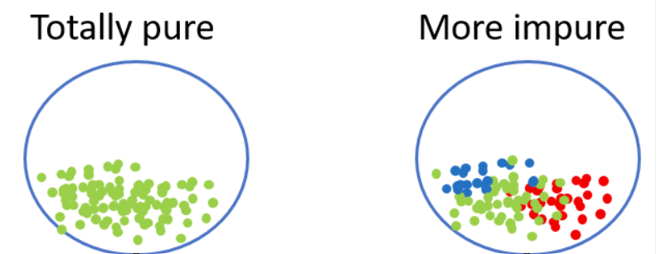
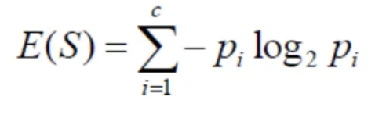
CRITERIOS DE SPLITTING
ENTROPÍA
En Teoría de la Información, la entropía caracteriza la impureza (desorden) de una colección de ejemplos, donde la impureza se refiere a la homogeneidad de esos ejemplos con respecto a su clase.
En el árbol de decisión, los datos desordenados se dividen en función de los valores del vector de características asociado con cada punto de datos.
Con cada división, los datos se vuelven más homogéneos, lo que disminuirá la entropía.
Podemos apreciar la fórmula para calcular la Entropía.
Para un conjunto de datos que tiene clases C y la probabilidad de elegir aleatoriamente datos de la clase, i es Pi, la fórmula representa la entropía E(S).
FUENTE: https://medium.com/codex/decision-tree-for-classification-entropy-and-information-gain-cd9f99a26e0d

Slide 11

CRITERIOS DE SPLITTING
ENTROPÍA
Por ejemplo, tenemos un conjunto de datos de 10 observaciones pertenecientes a dos clases SÍ y NO. Si 6 observaciones pertenecen a la clase SÍ y 4 observaciones pertenecen a la clase NO, entonces la entropía se puede escribir de la siguiente manera.
Pyes es la probabilidad de elegir SÎ y Pno es la probabilidad de elegir un NO. Aquí Pyes es 6/10 y Pno es 4/10.
FUENTE: https://medium.com/codex/decision-tree-for-classification-entropy-and-information-gain-cd9f99a26e0d

Slide 12


CRITERIOS DE SPLITTING
ENTROPÍA
Si las 10 observaciones pertenecen a 1 clase, la entropía será igual a cero. Lo que implica que el nodo es un nodo puro.
Si ambas clases SÍ y NO tienen el mismo número de observaciones, entonces la entropía será igual a 1.
FUENTE: https://medium.com/codex/decision-tree-for-classification-entropy-and-information-gain-cd9f99a26e0d

Slide 13
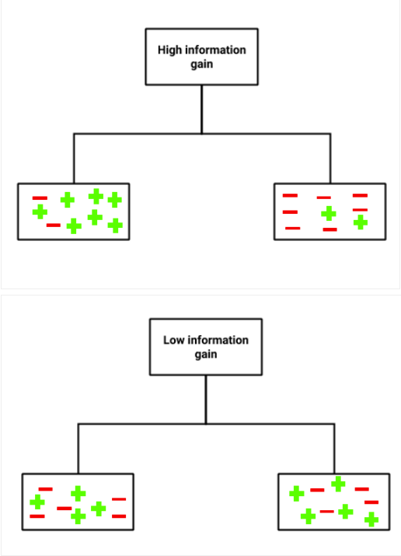
CRITERIOS DE SPLITTING
GANANCIA DE INFORMACIÒN
La ganancia de información mide la reducción esperada de entropía.
La entropía mide la impureza de los datos y la ganancia de información mide la reducción de la impureza de los datos.
La característica que tiene la impureza mínima se considerará como el nodo raíz.
La ganancia de información se utiliza para decidir en qué función dividirse en cada paso de la construcción del árbol.
FUENTE: https://medium.com/codex/decision-tree-for-classification-entropy-and-information-gain-cd9f99a26e0d

Slide 14
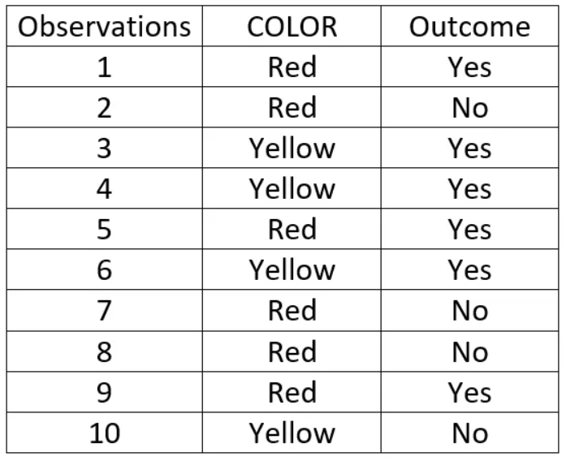
CRITERIOS DE SPLITTING
GANANCIA DE INFORMACIÒN
La creación de sub nodos aumenta la homogeneidad, es decir, disminuye la entropía de estos nodos.
Cuanto más homogéneo sea el nodo secundario, más se reducirá la varianza después de cada división. Por lo tanto, la ganancia de información es la reducción de la varianza y puede calcular cuánto disminuye la varianza después de cada división.
Según el ejemplo anterior, el conjunto de datos tiene 10 observaciones que pertenecen a dos clases SÍ y NO. Donde 6 observaciones pertenecen a la clase SI y 4 observaciones pertenecen a la clase NO.
El color rojo tiene 3 resultados Sí y 3 resultados No, mientras que el amarillo tiene 3 resultados Sí y 1 resultado No.
FUENTE: https://medium.com/codex/decision-tree-for-classification-entropy-and-information-gain-cd9f99a26e0d

Slide 15
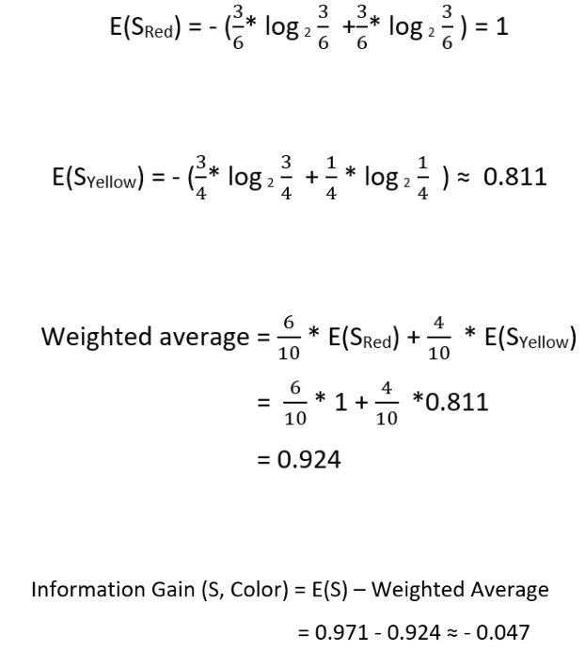
CRITERIOS DE SPLITTING
GANANCIA DE INFORMACIÒN
El valor de E(S) ya lo hemos calculado y es aproximadamente igual a 0.971.
Para un conjunto de datos que tiene muchas características, se calcula la ganancia de información de cada característica. La característica que tenga la máxima ganancia de información será la característica más importante que será el nodo raíz del árbol de decisión.
FUENTE: https://medium.com/codex/decision-tree-for-classification-entropy-and-information-gain-cd9f99a26e0d

Slide 16
CRITERIOS DE SPLITTING
ÌNDICE DE GINI
El índice de Gini también se puede utilizar para la selección de funciones.
El árbol elige la característica que minimiza el índice de impurezas de Gini.
El valor más alto del índice de Gini indica que la impureza es mayor.
Tanto el índice de Gini como la impureza de Gini se usan indistintamente.
FUENTE: https://medium.com/codex/decision-tree-for-classification-entropy-and-information-gain-cd9f99a26e0d

Slide 17
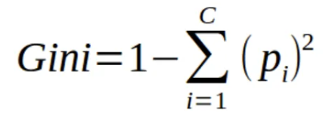
CRITERIOS DE SPLITTING
ÌNDICE DE GINI
El índice de Gini se puede calcular a partir de la siguiente fórmula matemática, donde c es el número de clases y pi es la probabilidad asociada con la i-ésima clase.
El Índice Gini o Impureza Gini favorece las particiones grandes y es muy simple de implementar.
Solo realiza división binaria. Para variables categóricas, da los resultados en términos de “éxito” o “fracaso”.
Gini es el parámetro predeterminado en el Algoritmo del árbol de decisión.
FUENTE: https://medium.com/codex/decision-tree-for-classification-entropy-and-information-gain-cd9f99a26e0d

Slide 18
CRITERIOS DE SPLITTING
PODA DE ÀRBOLES
Cuando el árbol está completamente desarrollado, tiende a sobre ajustar los datos debido al ruido o los valores atípicos que pueden generar anomalías en los árboles de decisión.
Lo que a su vez conduce a una pobre precisión.
Esto se puede manejar mediante la poda.
FUENTE: https://medium.com/codex/decision-tree-for-classification-entropy-and-information-gain-cd9f99a26e0d

Slide 19
CRITERIOS DE SPLITTING
PODA DE ÀRBOLES
La poda es el proceso de eliminar comparaciones redundantes o eliminar subárboles.
La poda reduce las comparaciones innecesarias y logra un mejor rendimiento.
Los árboles podados son menos complejos, más pequeños y fáciles de entender.
FUENTE: https://medium.com/codex/decision-tree-for-classification-entropy-and-information-gain-cd9f99a26e0d

Slide 20
RESUMEN
03

Slide 21
RESUMEN
En esta clase hemos visto:
Árboles de decisión
Criterios de splitting
Poda

